Slide 1
CREDEAL
CREDEAL 투자자문
표지
서초동 FM빌딩 매매차익형 매각 안내서
근린생활시설
서울특별시 서초구 서초동 1364-28
근린생활시설
230억
매각 희망가 230억 원
2026.09.22 | 수석 자문역 | CREDEAL 투자자문
CRE DEAL | IM-SEOCHO-FM-TRD
1

Slide 2
02
요약
요약
양재역 초역세권 신분당선 호재 프리미엄 사옥
매매 희망가
소재지
대지면적
연면적
230억 원
서울특별시 서초구 서초동 1364-28
596.0㎡ (180.3평)
2,104.88㎡ (636.7평)
용도지역
규모
준공연도
주차대수
제3종일반주거지역
지하 1층 ~ 지상 7층
2005년
자주식 5대 / 기계식 15대 (총 20대)
3대 핵심 투자 포인트 (Investment Highlights)
01
입지 가치: 양재역 도보 7분 역세권 및 서초대로 이면 (북측 8m, 동측 6m) 접면, GBD 업무·상업 중심지 배후 수요 확보
02
자산 규모: 대지 180평·연면적 637평·평당 약 3,612만 원 규모 단독 빌딩
03
수익 안정성: 안정적 임대수익 기반 투자 매물
CRE DEAL | IM-SEOCHO-FM-TRD
2

Slide 3
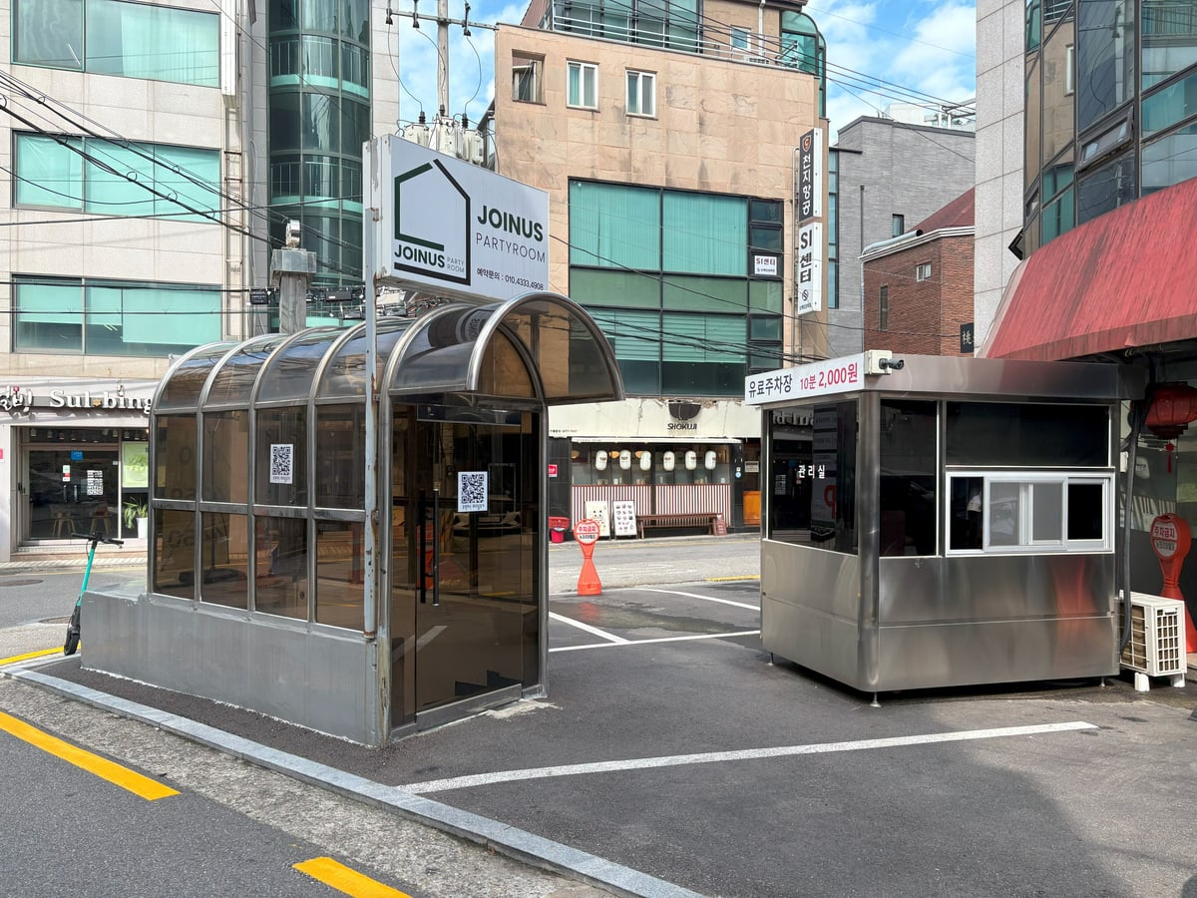
03
물건 개요
물건 개요
서초동 1364-28 FM빌딩 제원
소재지
서울특별시 서초구 서초동 1364-28
대지면적
596.0㎡ (180.3평)
연면적
2,104.88㎡ (636.7평)
용도지역
제3종일반주거지역
규모
지하 1층 ~ 지상 7층
준공연도
2005년
주차대수
자주식 5대 / 기계식 15대 (총 20대)
승강기
1대
매매 희망가
230억 원 (VAT 별도)
토지평당가
약 12,757만 원/평
자산 하이라이트
도심 비즈니스 권역 소재 핵심 입지 자산
안정적 임대수익 기반 투자 매물
대중교통 역세권 접근성 및 주변 상업 인프라 우수
CRE DEAL | IM-SEOCHO-FM-TRD
3

Slide 4
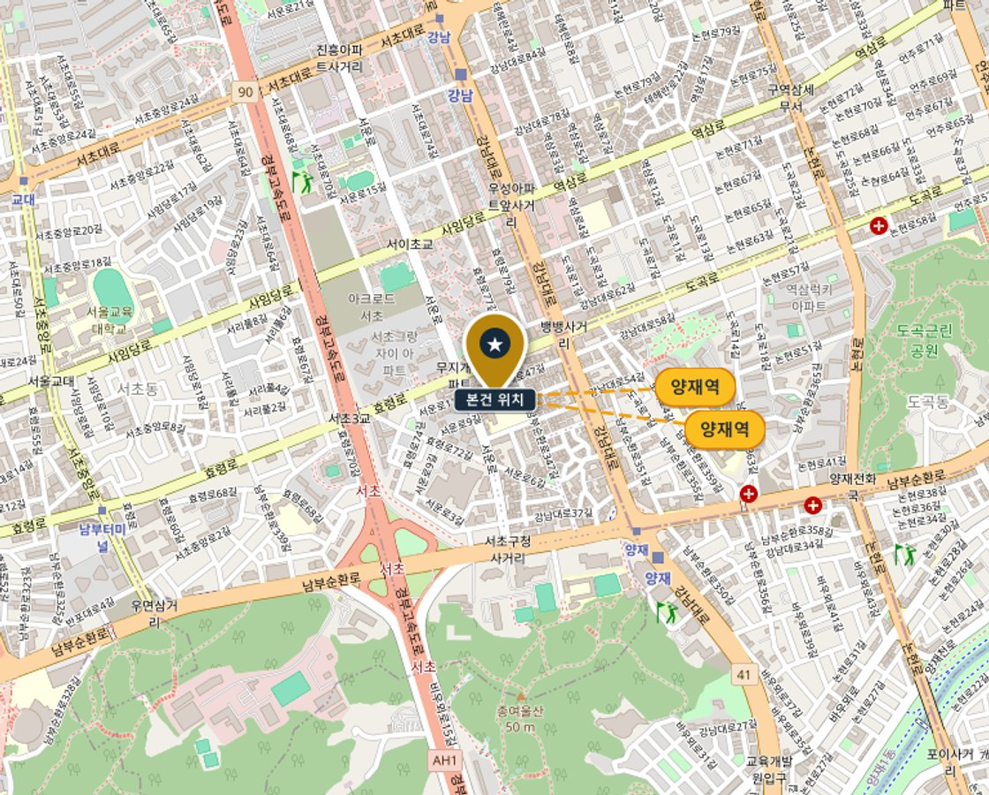
04
입지 정보
입지 정보
입지 및 접근성
소재지
서울특별시 서초구 서초동 1364-28
대중교통
양재역 3호선 도보 7분 (약 590m)
도로접면
서초대로 이면 (북측 8m, 동측 6m)
상권권역
GBD 주요 상업·업무 권역
주요시설
우정에쉐르아파트 도보 1분 (약 101m)
주요시설
동원베네스트아파트 도보 2분 (약 153m)
입지 종합 분석
양재역 3호선 도보 역세권으로 양호한 대중교통 접근성
서초대로 이면 (북측 8m, 동측 6m) 접면 차량 진출입 양호
GBD 배후 상권 기반 안정적 임대 수요
CRE DEAL | IM-SEOCHO-FM-TRD
4

Slide 5
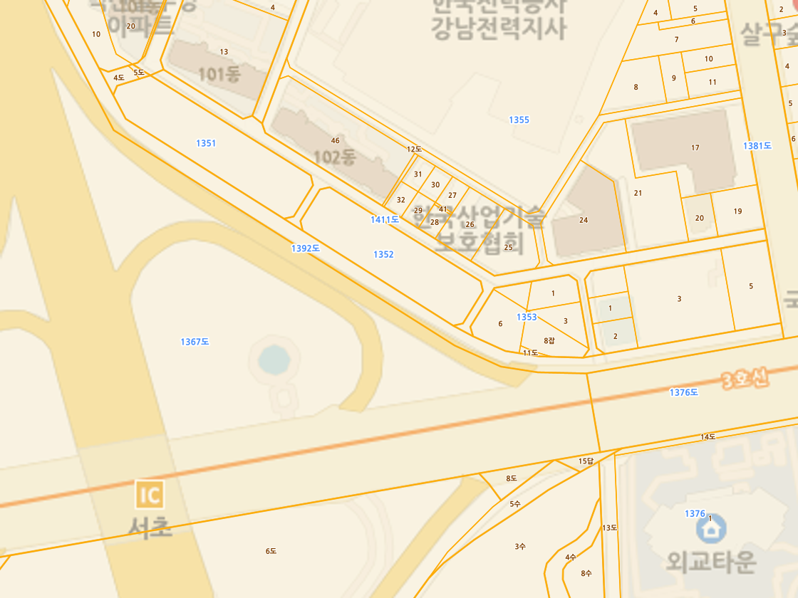
05
Land & Cadastral
토지 정보
토지이용계획 · 규제 분석
대지면적
596㎡ (180.3평)
용도지역
제3종일반주거지역
건폐율
현행 58% (법정 상한 50%)
용적률
현행 280% (법정 상한 250%)
도로접면
서초대로 이면 (북측 8m, 동측 6m)
지목
대
토지평당가
약 12,757만 원/평
토지 규제 및 공법 분석
현 건폐율 58%, 용적률 280% (법정 상한: 건폐율 50%, 용적률 250%)
제3종일반주거지역 기준 법정 상한 대비 용적률 상향 및 밸류애드 잠재력 보유
서초대로 이면 (북측 8m, 동측 6m) 접면으로 보행자 접근성 및 차량 진출입 동선 우수
© V-World 국토교통부 | 2026
CRE DEAL | IM-SEOCHO-FM-TRD
5

Slide 6

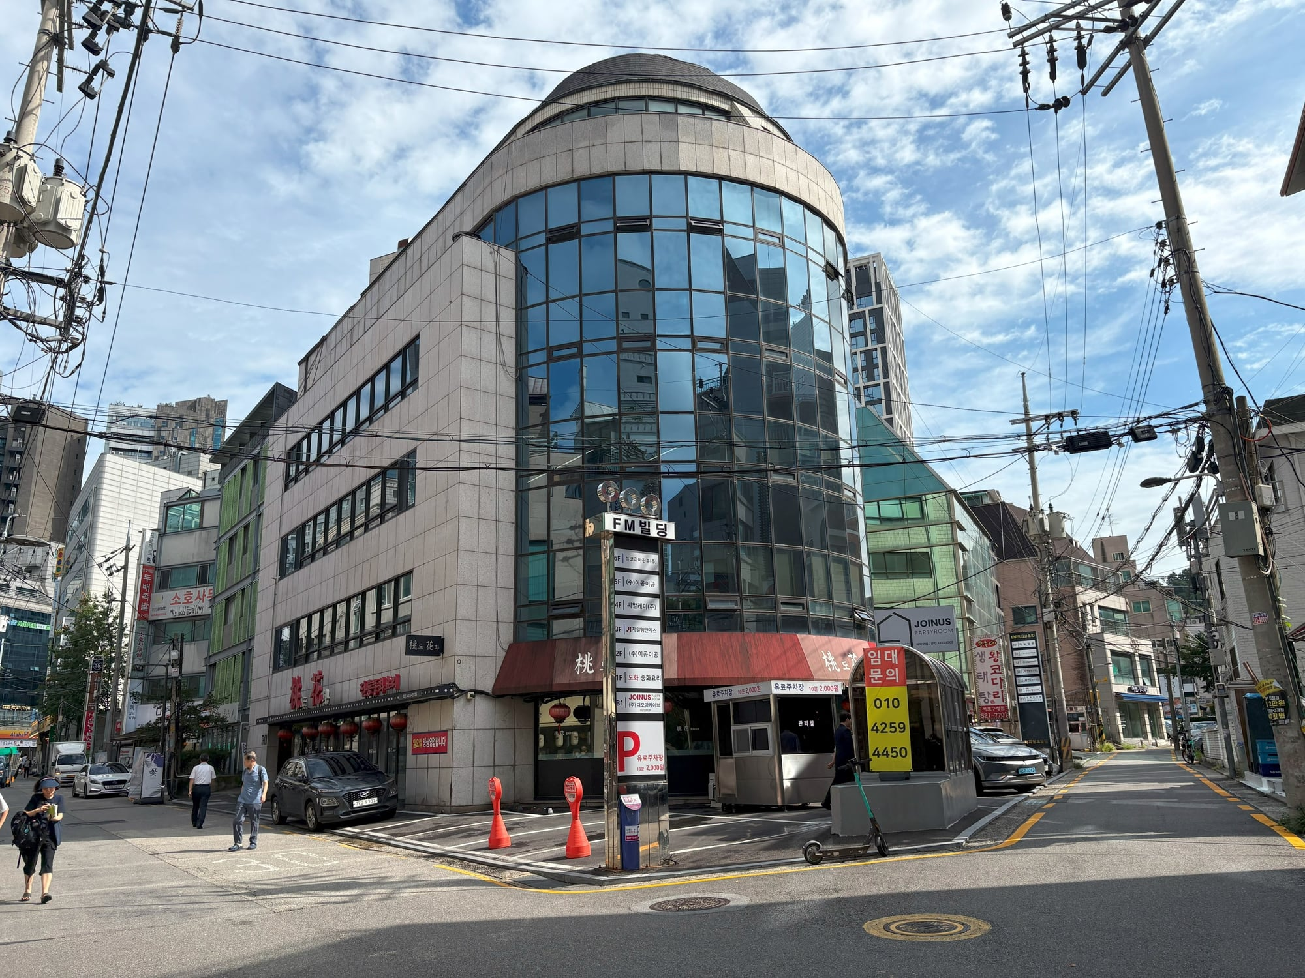
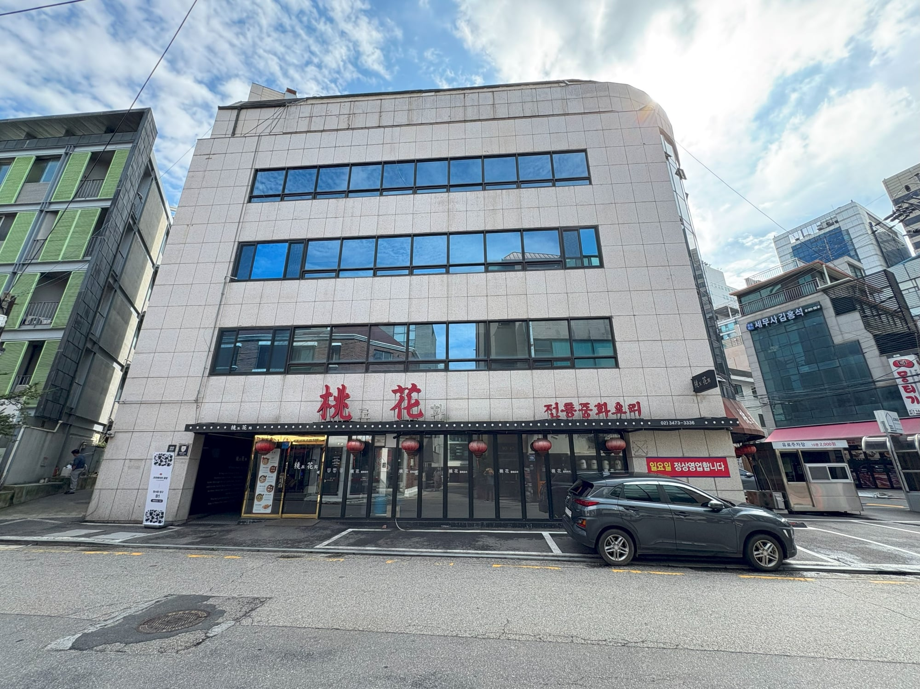
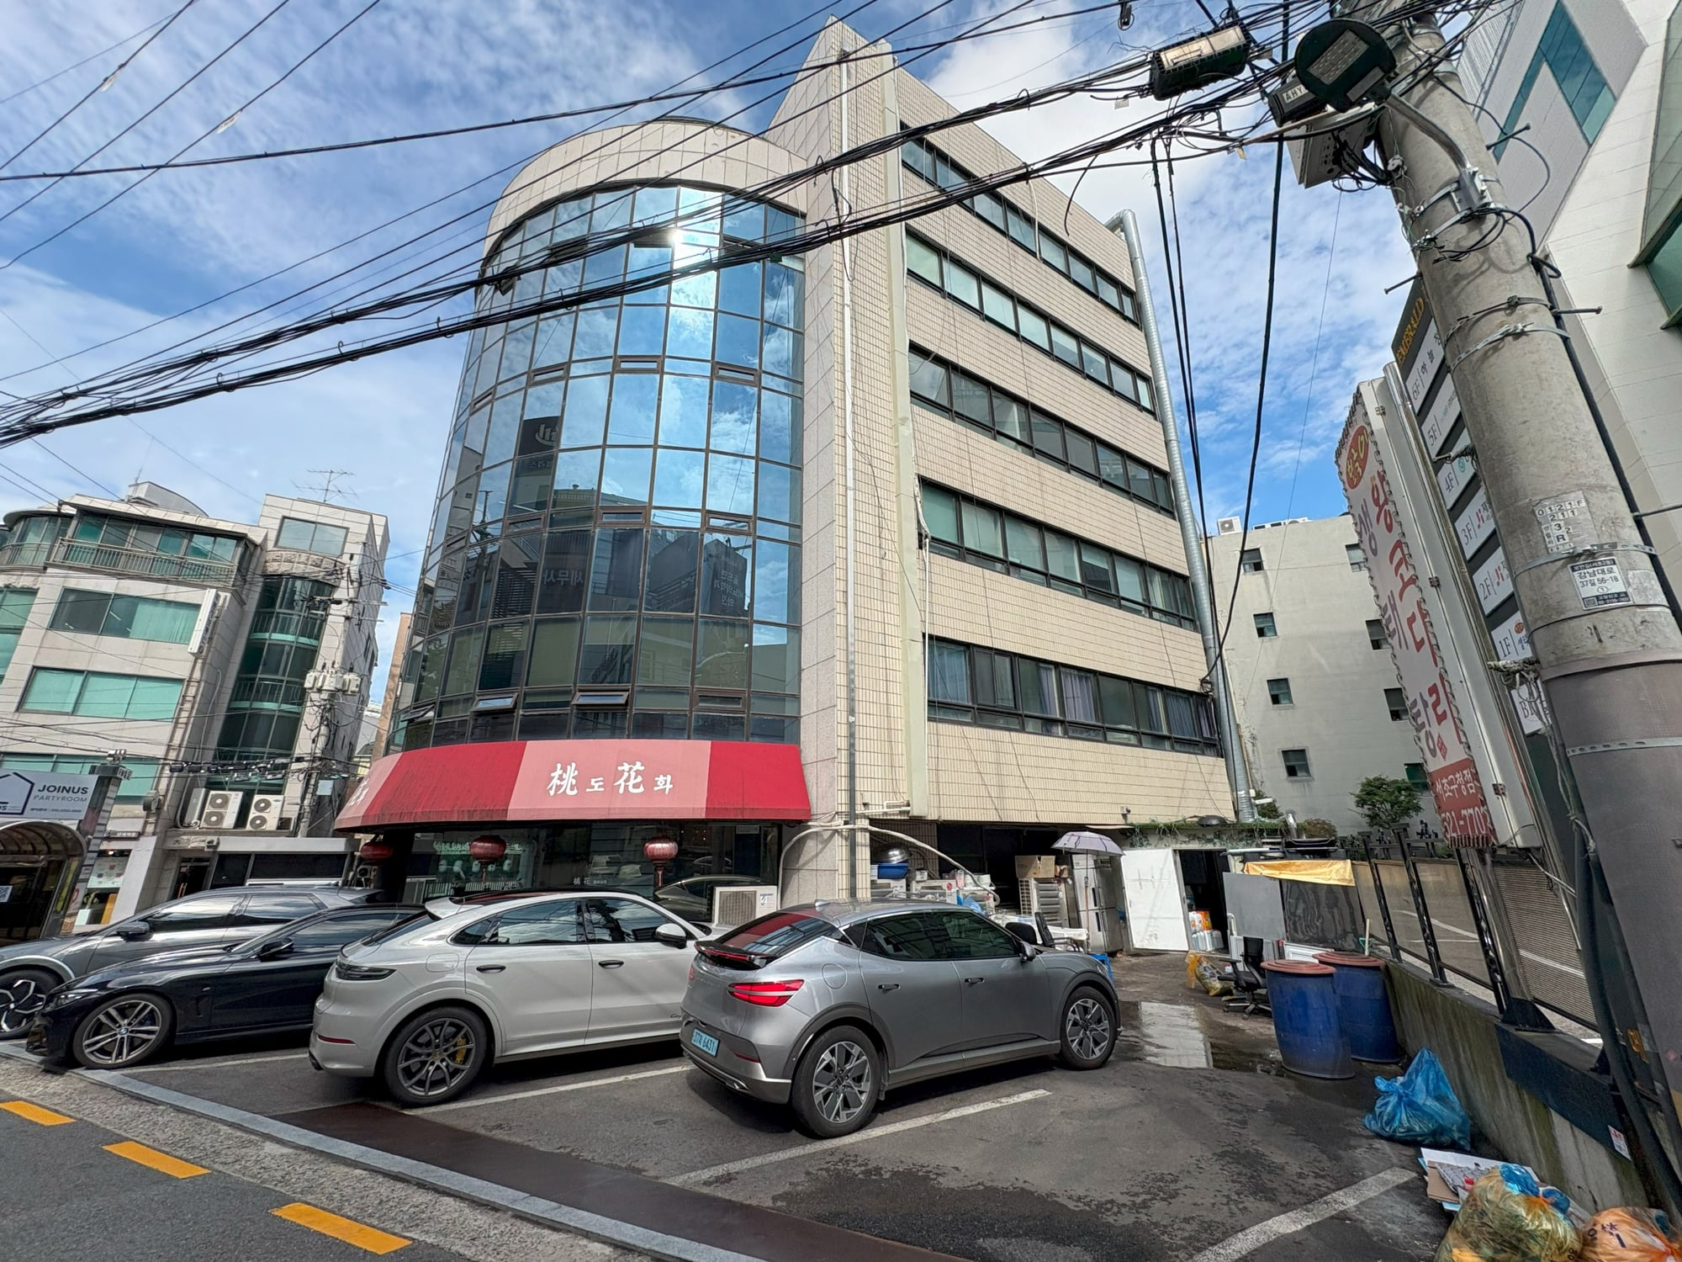
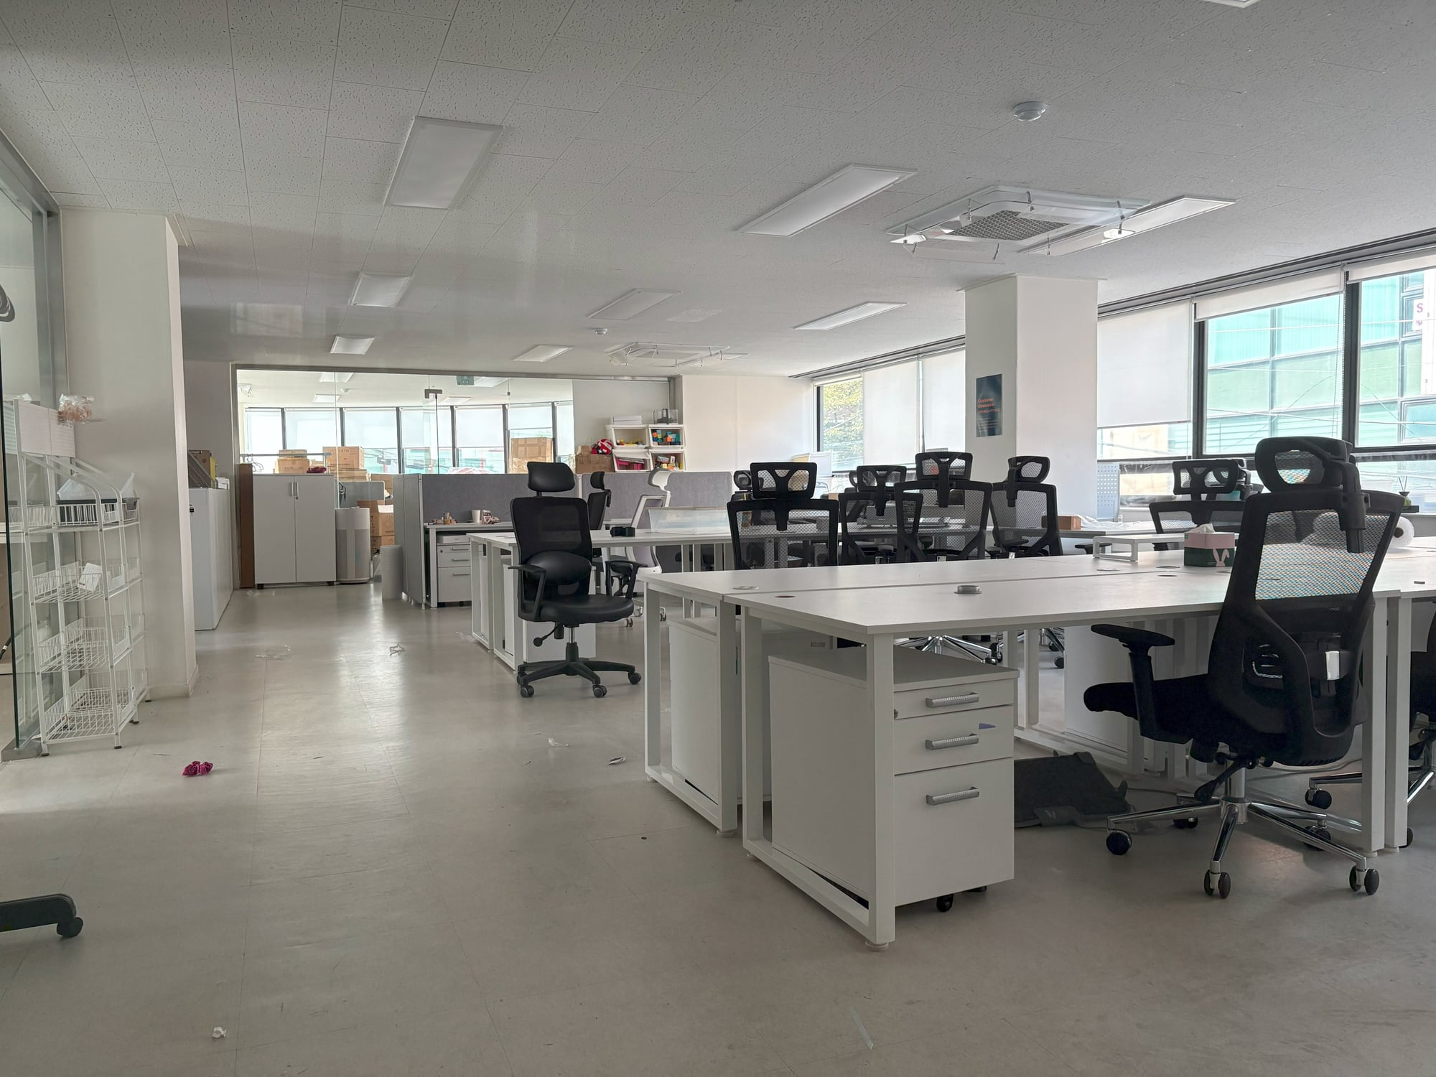
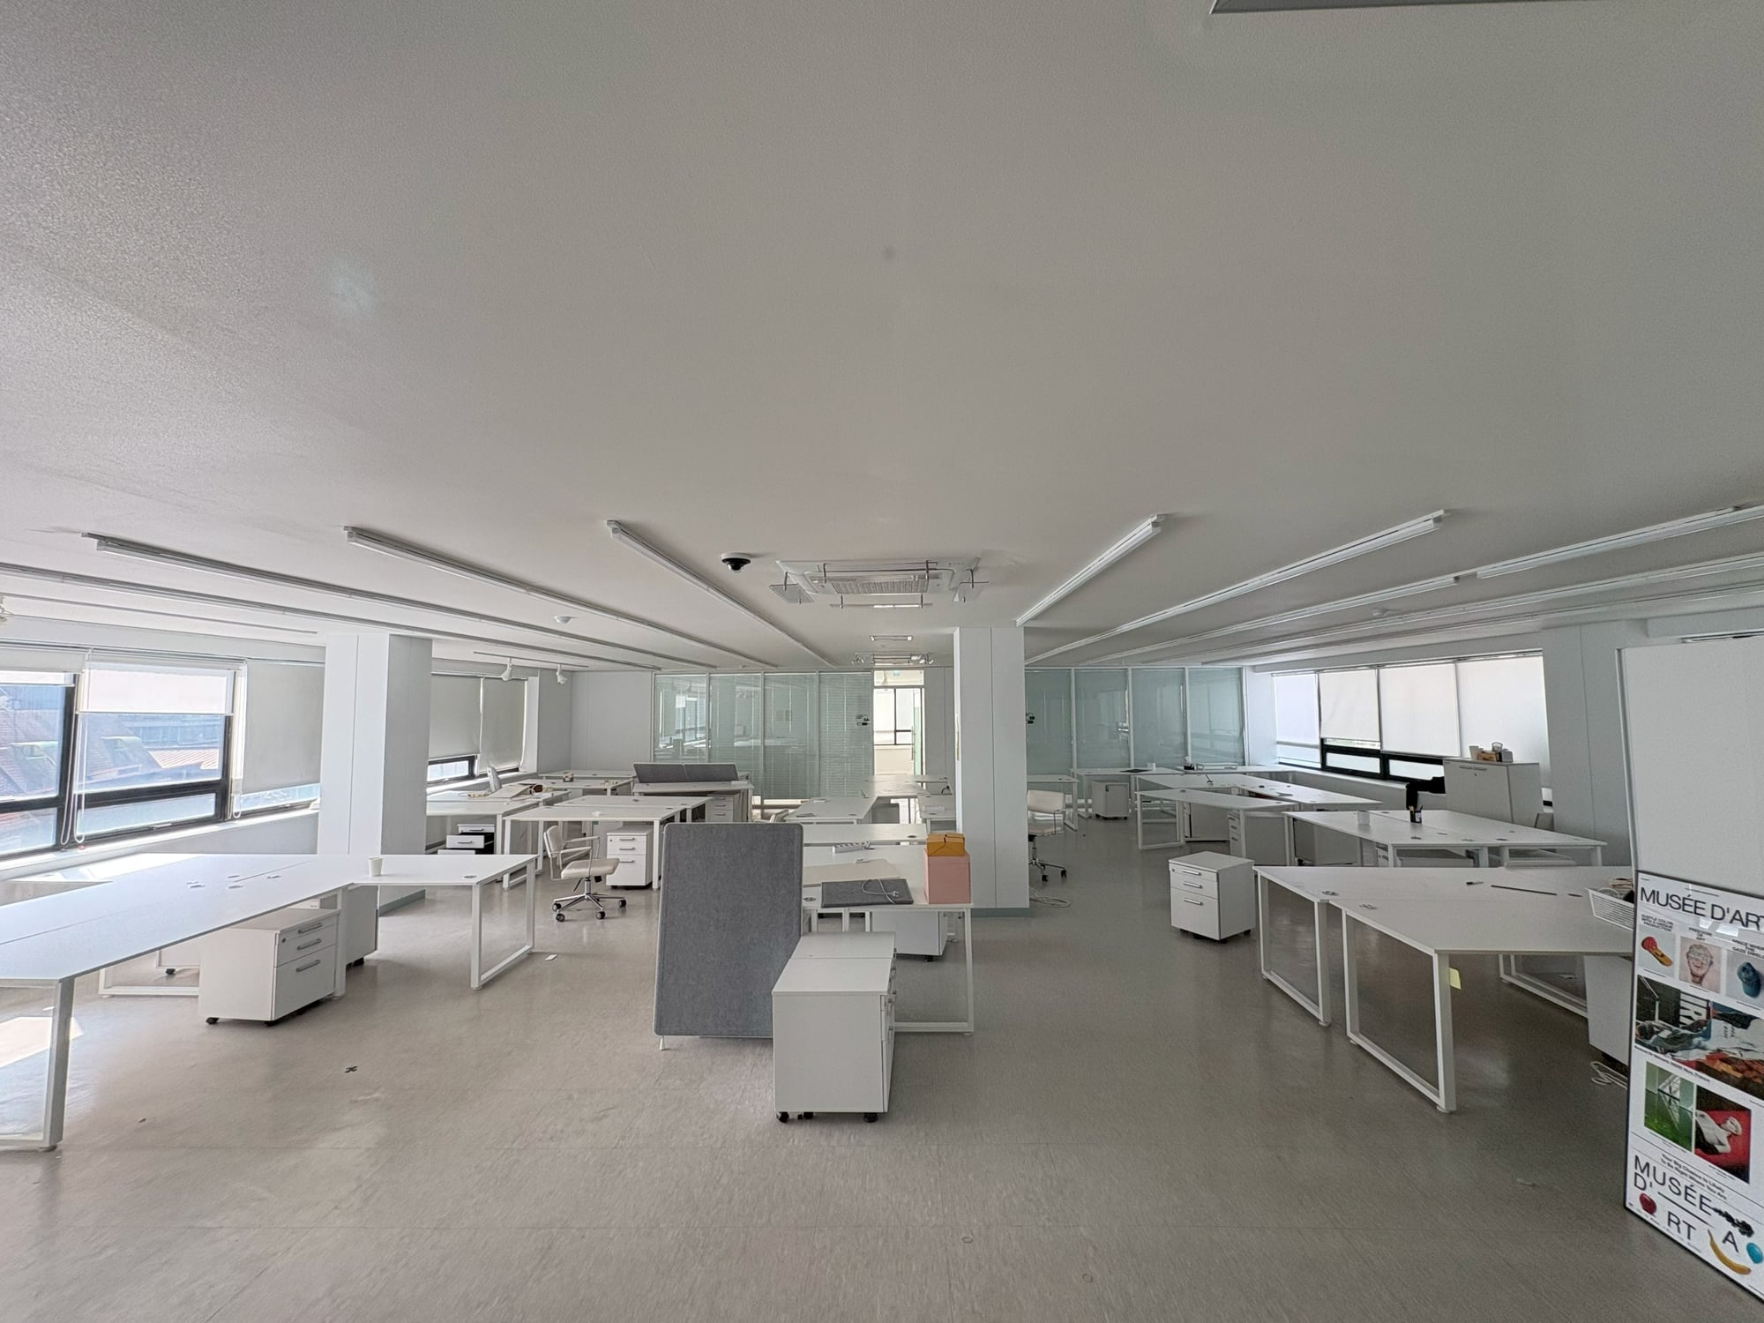
06
Gallery
현장 사진
건물 외관
건물 외관
주 출입구
서초동 FM빌딩 exterior 사진
서초동 FM빌딩 exterior 사진
서초동 FM빌딩 entrance 사진
실내 공간
실내 공간
주차장
서초동 FM빌딩 interior 사진
서초동 FM빌딩 interior 사진
서초동 FM빌딩 parking 사진
CRE DEAL | IM-SEOCHO-FM-TRD
6

Slide 7
07
문의/유의
문의 및 유의사항
01
관심 표명
→
02
NDA 체결
→
03
현장 실사
담당 중개사에게 초기 관심 표명 및 상담 요청
비밀유지계약 후 상세 임대차·재무 자료 제공
건물 컨디션 및 설비 직접 확인 후 의향서(LOI) 제출
데이터 출처 표기
담당 중개사
✓ 공부확인
등기부·대장 등 공적 장부 직접 확인
📞 수석 자문역
★ 전문가검증
세무사·감정평가사 등 전문가 확인
☎ 02-555-8888
🏢 CREDEAL 투자자문
▲ 매도인고지
매도인이 구두 또는 서면으로 고지
● 중개인입력
중개인 현장 조사 및 경험 기반 입력
면책 조항
◇ AI추정·가정
시나리오 분석 및 AI 모델 추정
본 자료는 투자 권유가 아니며, 기재된 정보의 정확성을 보증하지 않습니다.
CREDEAL 투자자문 · IM-SEOCHO-FM-TRD
CRE DEAL | IM-SEOCHO-FM-TRD
7

